Slide 1
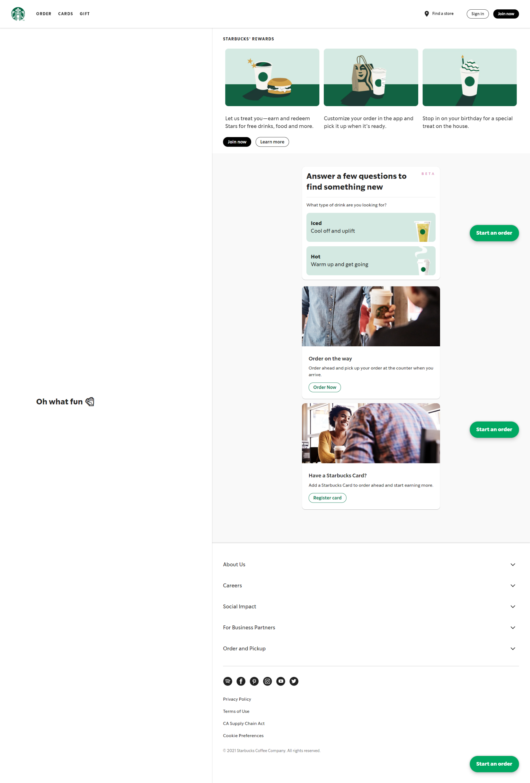
14px, 상하여백 40px , 왼쪽여백 24px
로고좌우여백 40px
상단우측메뉴
14px, #000, 상하여백 30px , 좌우여백 24px, 40px
버튼 padding: 7px 16px
헤더박스 아래그림자
box-shadow: 0 2px 7px 0 rgba(0,0,0,.3);
28px, 좌우여백 131px,
box-shadow: 0 1px 1px rgba(0,0,0,.24),0 4px 4px rgba(0,0,0,.12);

